Slide 1
Cyclo’s en GranFondo’s 20-12-2019 David Maters en Rick Maas

Slide 2
Inhoud
Wat is een cyclo of gran fondo?
Cyclo’s rijden met CS010?
Hoe bereid je je voor op een cyclo?

Slide 3
Wat is een cyclo of gran fondo?
Een cyclo/gran fondo is een tocht over lange afstand waarbij:
Alle deelnemers tegelijkertijd van start gaan;
Tijdsregistratie wordt gedaan van alle deelnemers;
Een algemeen klassement wordt opgemaakt;
Een brevet kan verdienen (goud/zilver/brons).

Slide 4
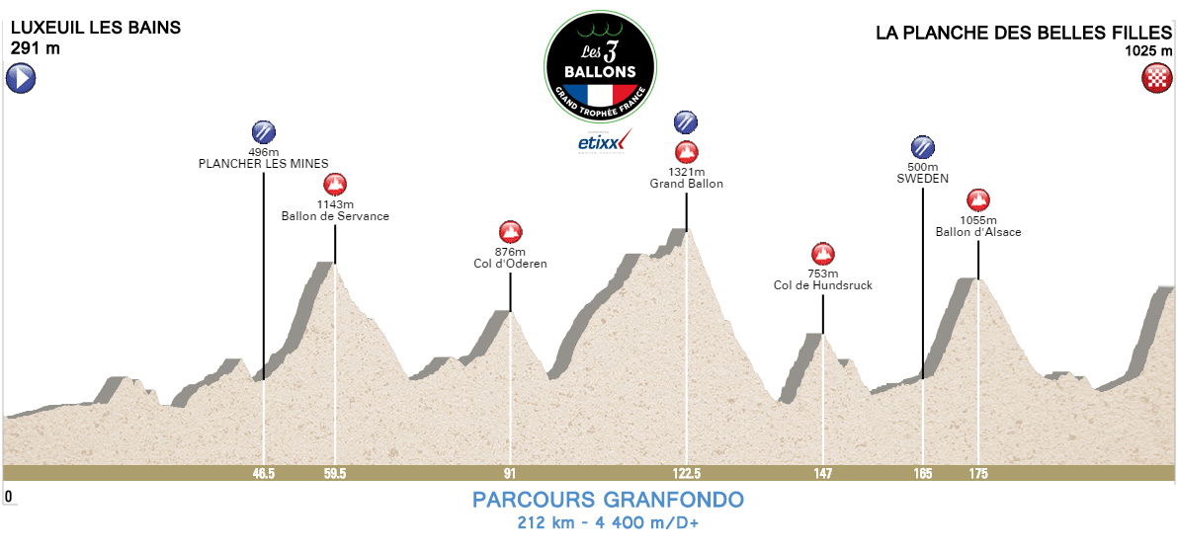
Les trois ballons

Slide 5
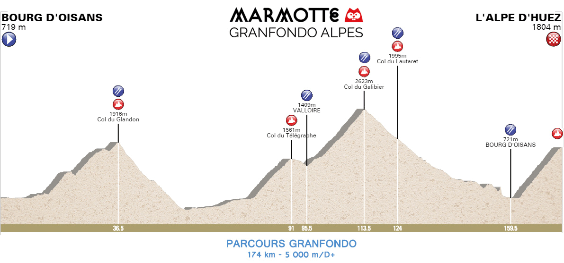

Slide 6
CS010 GranFondo Team
2019:
Trainingen
Gezamenlijk de volgende cyclo’s gereden:
Cyclo Espace
Schleck Gran Fondo
Marmotte Alpes
Velomediane Criquiélion

Slide 7
Aanpak 2020
1x in 4-6 weken op zondag een training (150-200+km).
29 december 2019: Oliebollenrit CS030
26 januari 2020
1 maart 2020
29 maart 2020
26 april 2020 (op locatie in de Eifel)
7 juni 2020
19 juli 2020
16 augustus 2020
Indien mogelijk bij cyclo’s in Duitsland en Benelux eigen bevoorrading (evt. gezamenlijk met CS030) en bekijken opties ondersteuning Koers.cc
Trainingreis Calpe, trainingsweekend Eiffel en mogelijk nog aansluiten bij trainingsweekend GF team CS030

Slide 8
Voorwaarden voor deelname
Voorwaarden deelname:
Deelname aan minimaal 1 cyclo. Daarnaast als doel om er gemiddeld 2 per persoon te gaan rijden
En :
Het wordt gewaardeerd als je een keer kan helpen bij de bevoorrading tijdens een cyclo, zeker als je van plan bent meerdere cyclo’s te gaan rijden :). Als je iemand weet die wil helpen daarbij horen we dat ook graag!
NB: De cyclo’s hoeven niet uitsluitend de cyclo’s te zijn uit de kalender, andere cyclo’s kunnen natuurlijk ook.

Slide 9
Cyclokalender 2020 (1):
16 mei: Schleck Gran Fondo, 158 km/2300hm, Mondorf-les-bains, Luxemburg
24 mei: Cyclosportive Les Marcaires, 120km/3100hm, Sondernach, Vogezen, Frankrijk
21 juni: Sportful Dolomiti Race, 205 km/5200hm, Foltre, Dolomieten, Italië
28 juni: Gran fondo Gavia e Mortirolo, 170 km/4200hm, Aprica, Dolomieten, Italië
5 juli: La Marmotte Gran Fondo, 174 km/5000 hm, Le Bourg d’Oisans, Alpen, Frankrijk
25 juli: Jedermann Rennen, 150k/3300hm, Nurburgring, Duitsland
22 aug: Eifel 205, 205 km/2930hm, Eiffel, Duitsland
29 augustus: Velomediane Claudy Criquiélion, 165km/3300hm, La Roche-en-Ardenne, België
13 september: La Charly Gaul: 153km/2200hm, Echternach, Luxemburg
Meerdaagse cyclo: Giro delle Dolomiti (19 juli t/m 25 juli)
Andere cyclo’s mogen natuurlijk ook!

Slide 10
Hoe bereid je je voor op een Cyclo?

Slide 11
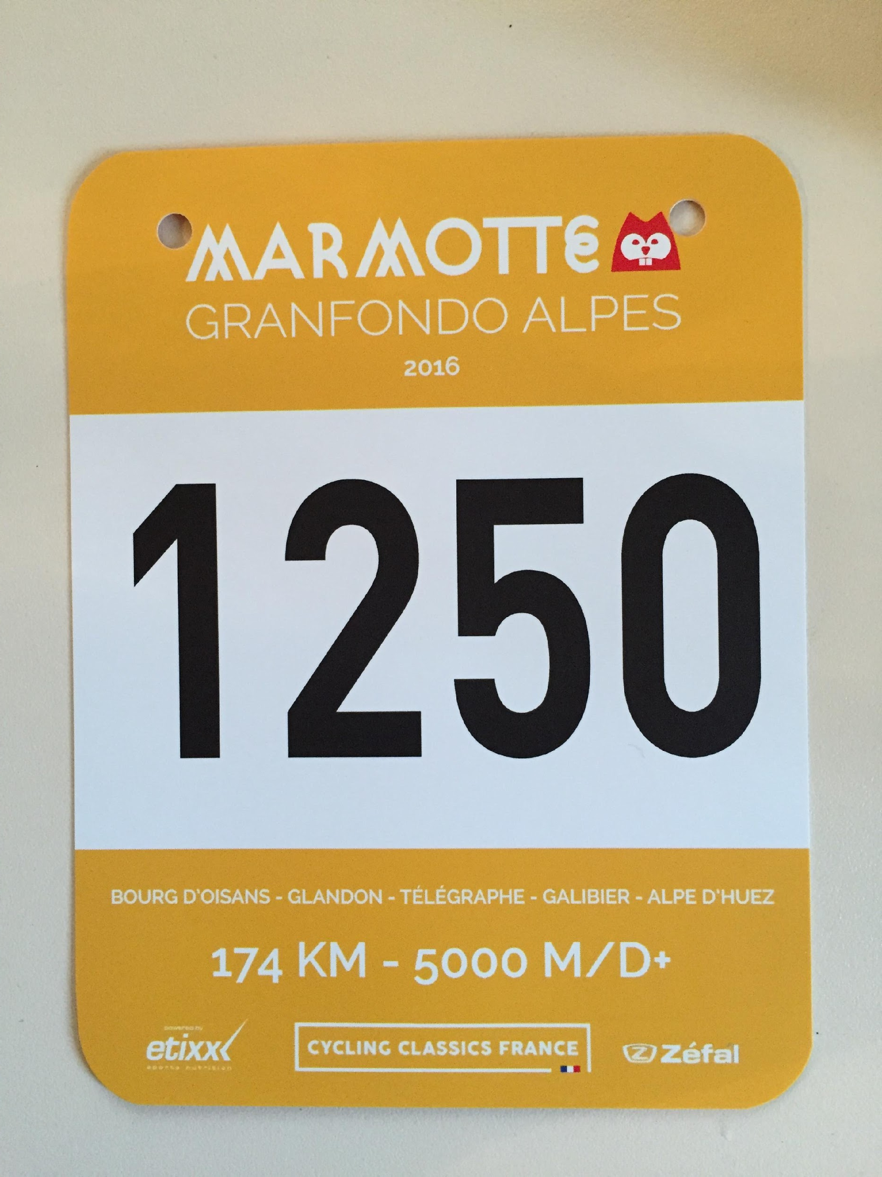
Inschrijven
Zelf inschrijven via website
Zelf accommodatie etc. regelen
Goed te doen voor bijv. Marmotte
Lastig bij tochten waar geloot moet worden zoals Maratona
Inschrijven via organisatie:
Enroute fietsreizen
Tourdevacance.com
Meestal betere startplek
Evt. inclusief verzorging tijdens cyclo, trainingsritten, voeding, uitleg etc.
Medische verklaring

Slide 12
Trainen
Doortrainen in de winter (veel rustig D1 + kracht)
Maak een schema van 4 tot 6 maanden tot doel
6 tot 12 uur per week afhankelijk van doel
3000 – 5000 kilometer minimaal in voorbereiding
Specifiek trainen
Aantal piekmomenten plus daarna een rustige week (periodiseren)
Ca. 12 weken voor doel: Trainingsweekend in Limburg
Ca. 8 weken voor doel: Toertocht met voldoende hoogtemeters
Ca. 4 weken voor doel: Trainen in de bergen of Lang weekend in Ardennen en/of Vogezen

Slide 13
Specifiek trainen
Duurtraining 2 tot 6 uur in D1/D2
Hoog intensieve duurtraining (D3) en bloktraining (AD)
Krachttraining
Hoog intensief interval training 1-5 min D4 (met name de bovenste 3 voor cyclo’s met lange beklimmingen)
Notes:
Bloktraining lage cadans

Slide 14
Algemene richtlijnen
Pas je training aan op het gevoel van het moment - rust is minstens net zo belangrijk als veel trainen!
Probeer altijd te periodiseren 🡪 afwisseling rust en zwaardere periodes en op tijd starten taperen dit duurt ca. 1-2 weken voordat je lichaam volledig uitgerust is voor een piekmoment
Bouw op in kleine stapjes
Na 2 weken rust is de conditie al verminderd..
Continuiteit, intensiteit, variatie en trainen in je juiste hartslag/vermogenszones

Slide 15
Hartslag-/vermogenszones
Bepalen via sporttest of formules
Bijv. SMA Rotterdam Ikazia ziekenhuis
(Robert Rozenberg)
Neuro
Anaeroob 🡪 D4
VO2 max 🡪 Omslagpunt AD
(sub)Treshold 🡪 D3
D2
D1

Slide 16
Klimmen
Tom Dumoulin: “Ik moet beter gaan klimmen”, weet Dumoulin. “Dat kan ik maar op één manier doen: meer bergop rijden. Daarom ga ik ook twee keer op hoogtestage.”
Kenny Nijssen (winnaar Marmotte 2016): “Als de mogelijkheid er is vaak bergop rijden. Wat ik vaak doe, aangezien hier geen bergen zijn is blokjes op een lagere (klim)cadans dan dat je normaal op het vlakke zou doen.”

Slide 17
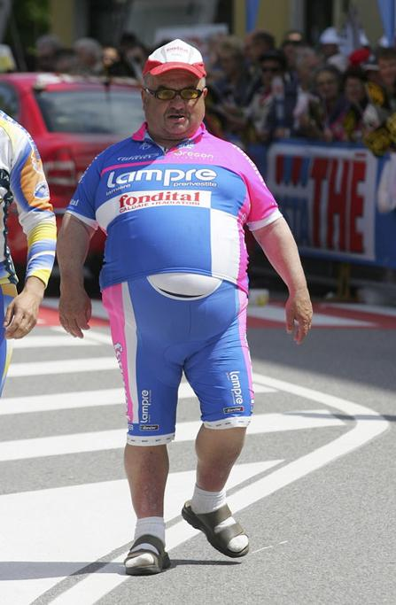
Het materiaal
Zorg voor het juiste verzet, bijv. compact 50-34 met 28 of 32
tanden achter (of een triple..) en een mooie lichte fiets.
1 kg minder gewicht = 30-60 seconden sneller op alpe d’huez
Wil je nog afvallen doe dat dan minimaal twee maanden van te voren, omdat het een negatief effect op de conditie kan hebben. Hoe eerder je in het seizoen kan afvallen, hoe beter. De laatste 2 kg kan nog na mei.
Chris Froome 2007: 75,6 kg 420 W 20-40 min 🡪 5,5 W/kg
Chris Froome 2015: 67kg 415 W 20-40 min 🡪 6,2 W/kg
“Geraint Thomas: I pushed my weight loss too far ahead of the Tour de France”
Notes:
Het lijkt veel op klimmen: continu druk op de pedalen, tegen de verzuringsdrempel aan, maar er niet overheen. Je kunt eventueel met een lage trapfrequentie doen om het nog meer op klimmen te laten lijken.

Slide 18
De laatste weken
Train voldoende solo 🡪 Zowel fysiek als mentaal (lijkt op doel)
Verminder het aantal uren training naar 75% 🡪 Minder lange trainingen, alleen als je volledige hersteld bent, focus op hoog vermogen trainingen
Doe veel tijdrit bloktraining: 30 tot 60 min op het omslagpunt. Evt. met lage trapfrequentie.
Rijdt een aantal ‘tijdritten’ voor jezelf en probeer je PR te verbeteren
Geen korte intervallen meer/ niet spinnen ☺
Notes:
Het lijkt veel op klimmen: continu druk op de pedalen, tegen de verzuringsdrempel aan, maar er niet overheen. Je kunt eventueel met een lage trapfrequentie doen om het nog meer op klimmen te laten lijken.

Slide 19
De week voor een cyclo
Optimaliseer de fiets 🡪 Nieuwe remmen, bandjes etc. etc.
Kom één week eerder aan 🡪 Bergop fietsen is anders dan vlak (begin klim met juiste cadans)
Train het suiker stapelen 🡪 Zorg dat je direct na de training goed eet (warme maaltijd of 15g eiwit en 200g koolhydraten binnen 2 uur) om te stapelen.
Stapelen is niet de dag vantevoren heel veel eten!
Bietensap :p
Notes:
Hierdoor stapel je een steeds grotere koolhydraatvoorraad. Doe woensdag voor de Marmotte een redelijk zware tocht met ook direct daarna goed eten om te stapelen. Je hoeft op de rustdagen voor de Marmotte geen extra koolhydraten te stapelen. Als je 2 rustdagen neemt voor de Marmotte (of 30-60 min rustig uitfietsen) en je eet normaal stapel je voldoende voor de Marmotte.

Slide 20
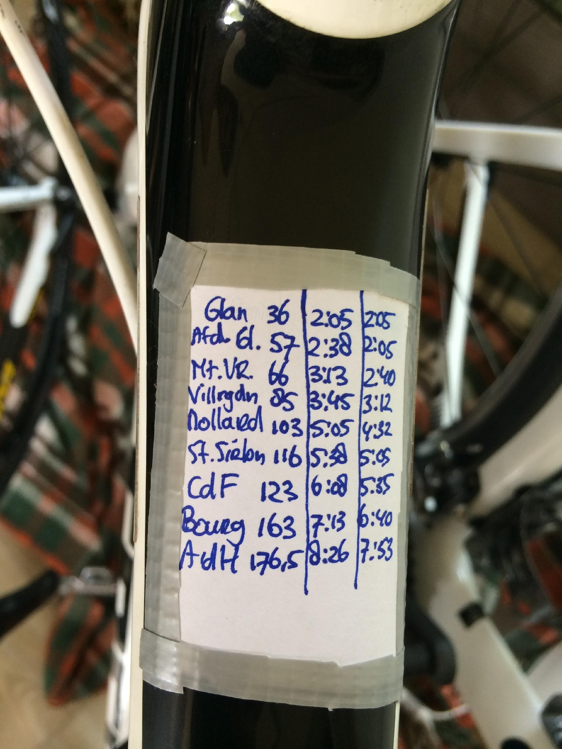
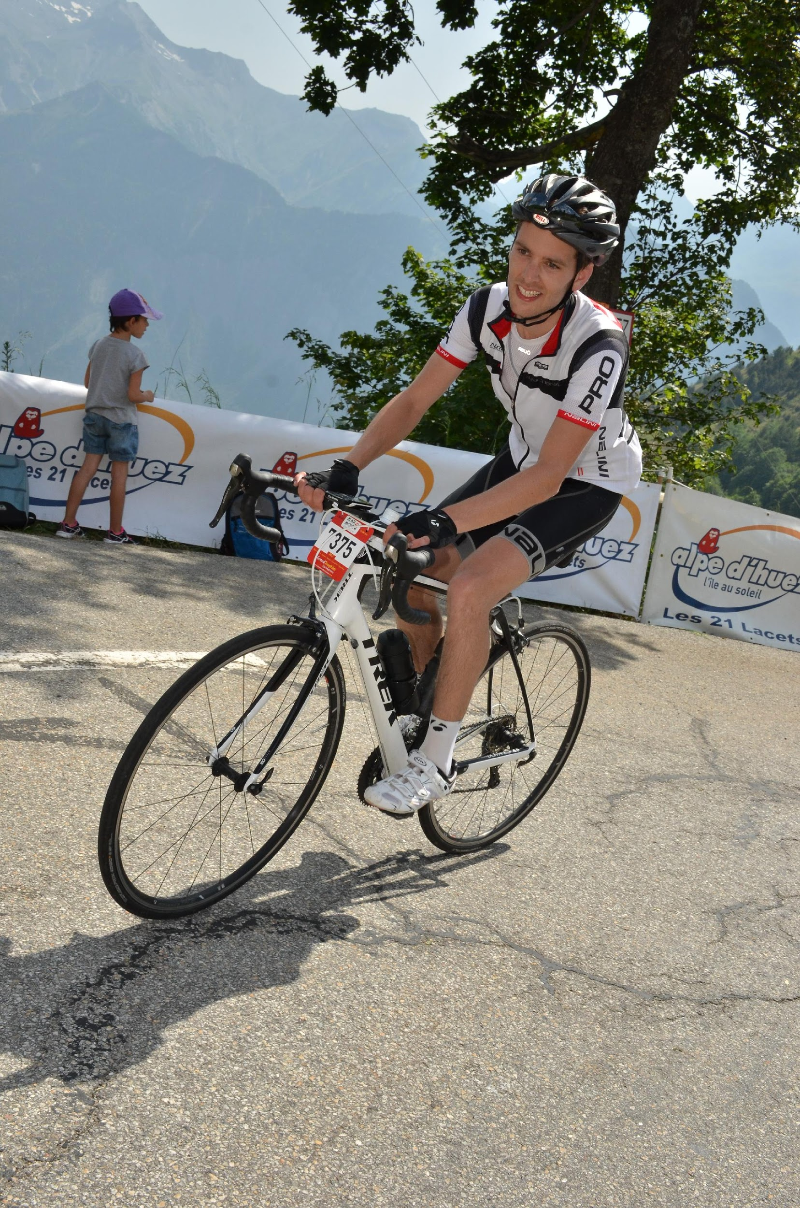
De dag zelf
Rij in de juiste zone 🡪 2-3 slagen onder het omslagpunt
Rijdt het laatste deel van de voorlaatste klim en de slotklim maximaal
Er is potentieel veel meer tijd verliezen aan het einde dan aan het begin
Let op het weer 🡪 windstopper of jasje voor afdalingen

Slide 21
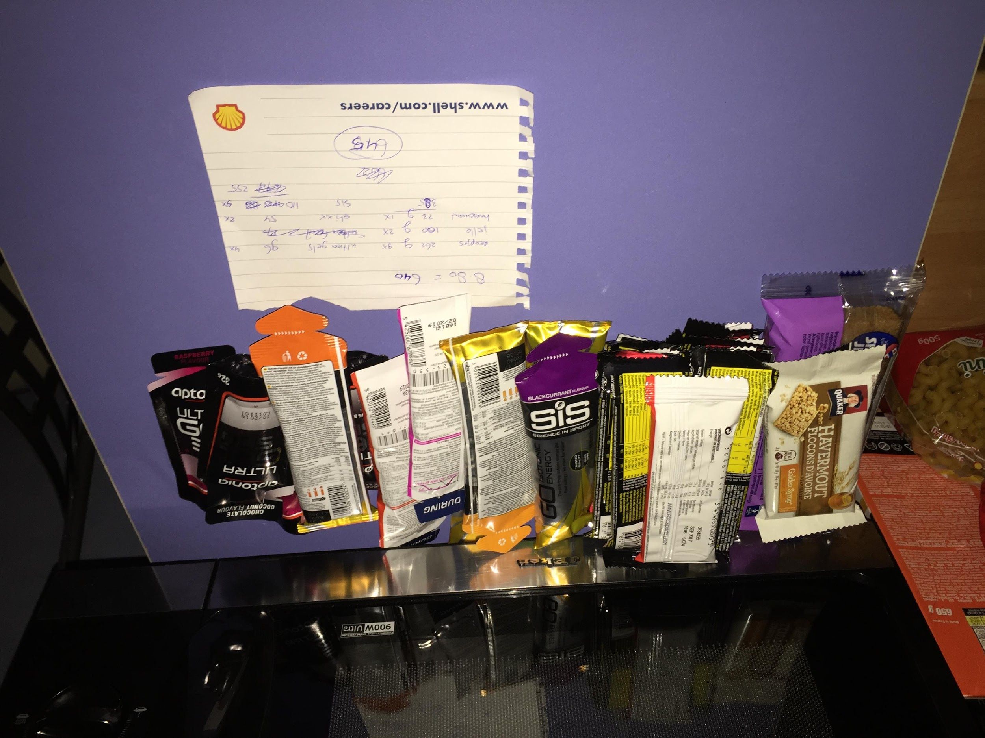
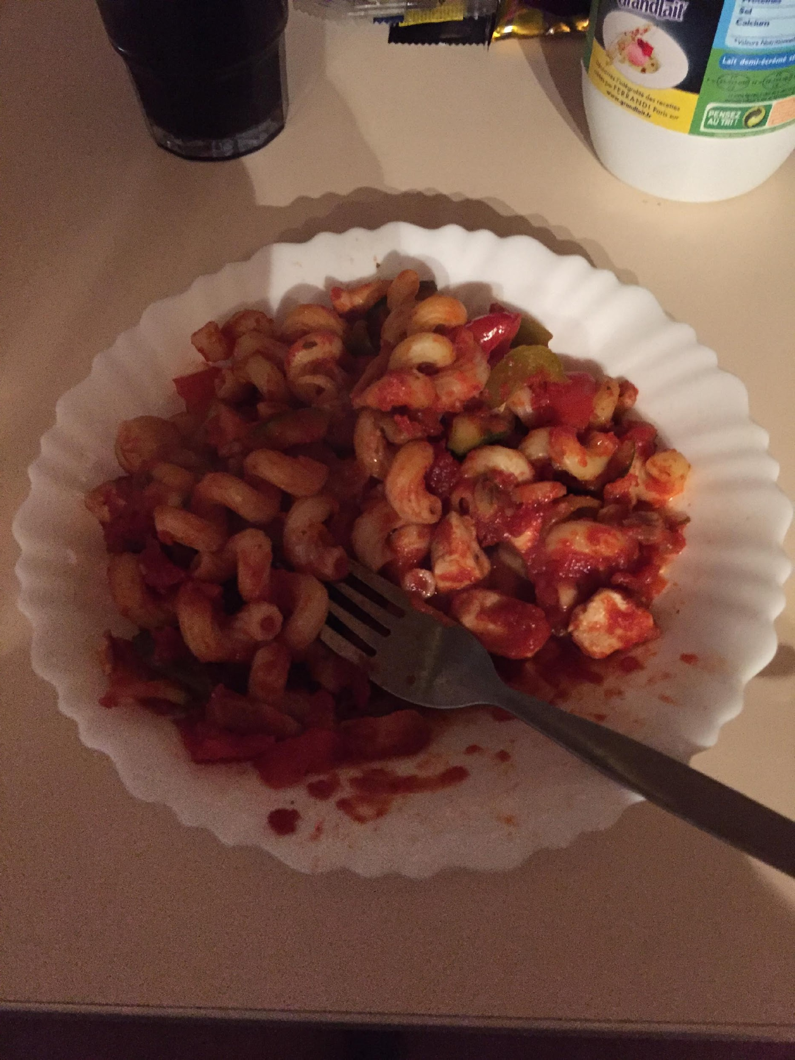
Voeding
Vermijd vet en eiwit bij ontbijt, eet minimaal 2 uur van te voren.
70-90 g koolhydraten per uur vanaf de start (ca. 3 reepjes of gelletjes + sportdrank) 🡪 eet wat je lekker vind en wat je goed verteert.
Ca. 1 grote bidon per uur
Probeer voeding van te voren uit open de verpakkingen alvast. Train the gut ☺

Slide 22
Vragen?

Slide 23
Inschrijven !!
Schrijf je nu in voor het CS010 gran fondo team: https://forms.gle/UGo9gTXEYKELf3Bq7

